Slide 1



Slide 2

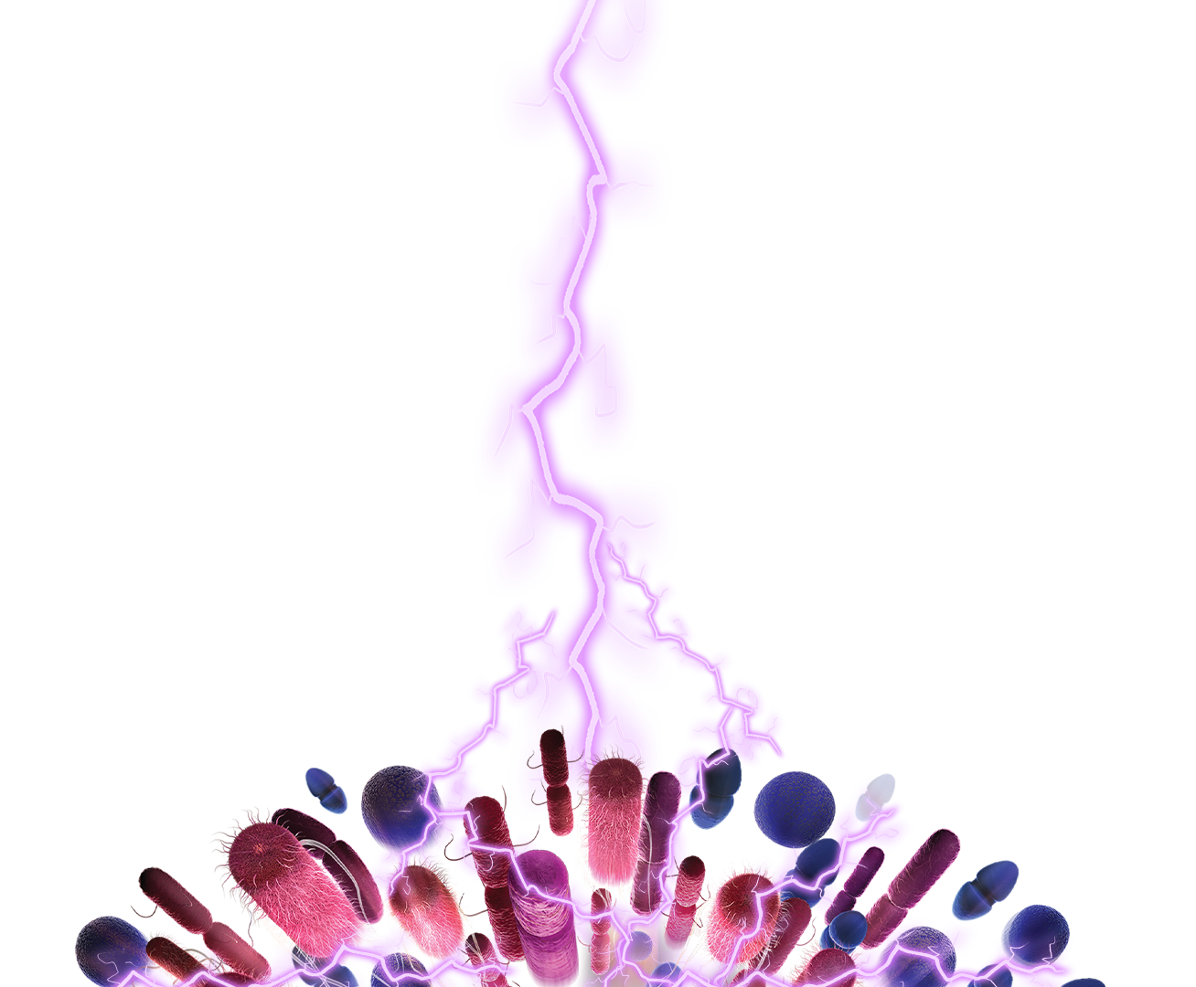
一例癫痫患者肺部感染病例

Slide 3

● 病例简介
摘要
1.独特性：高血压脑出血，院内获得性感染，入院后高烧不断（败血症、肺部感染、尿路感染）
2.背景：患者2025年4月21日21时00分突发头晕伴癫痫发作，表现为四肢强直、抽搐、头后仰，发作时意识不清，呼之不应，持续2分钟，发作终止后意识恢复，伴有舌咬伤，否认头痛、恶心呕吐、二便失禁等不适

Slide 4
● 患者基础信息
1.人口学信息：37岁，男，广告公司职员
2.主诉：头晕伴四肢抽动1天
3.既往史：2019年因头晕发现高血压，最高血压不详，治疗药物BB，曾口服卡维地洛降压治疗，但患者未规律服药，未监测血压，血压随访是否达标

Slide 5
● 入院后检查
1.体格检查：
2025-04-22凌晨至我院急诊就诊，查体神志清楚，能遵简单指令活动，血压200/110mmHg，呼吸频率30次/分，血检提示严重低钾（1.7mmol/L），肾功能不全（肌酐：267μmol/L），降钙素原：0.77ng/mL↑,NT-pro BNP：13854.0pg/mL↑，进一步完善激素水平检查：肾素：264.9pg/mL,血醛固酮：1313.1pg/ml,ARR比值：5.0 ，促肾上腺皮质激素：1352.0pg/mL↑ ，皮质醇：285.90μg/dl 。头颅CT提示右侧顶枕颞叶脑出血，右侧侧脑室少许积血，双侧大脑白质间质性水肿可能。请神经内科、神经外科会诊，家属考虑暂行保守治疗，予抗癫痫、降压、纠正电解质紊乱等治疗。2025-04-22 13:00患者再次出现四肢强直抽搐伴意识障碍，氧饱和度下降，予紧急气管插管，呼吸机辅助通气。现为进一步诊疗收入重症监护室
2.辅助检查：
头颅CT

Slide 6
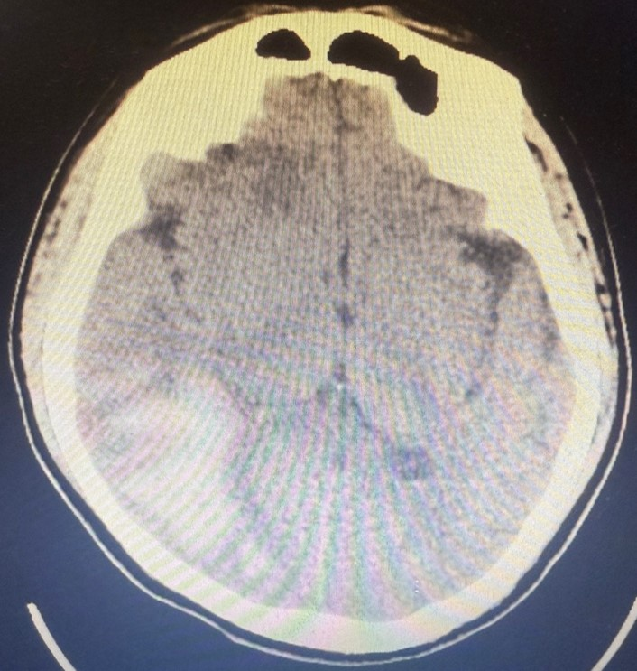
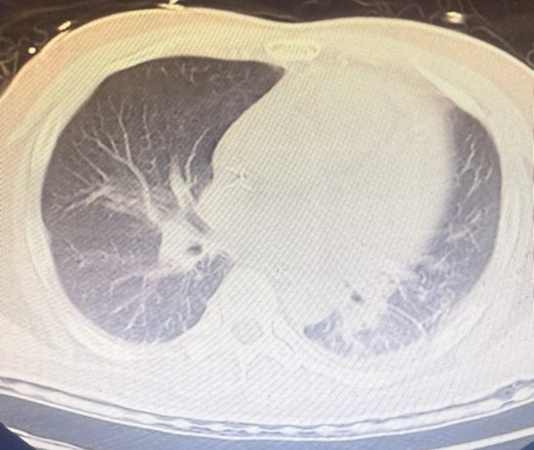
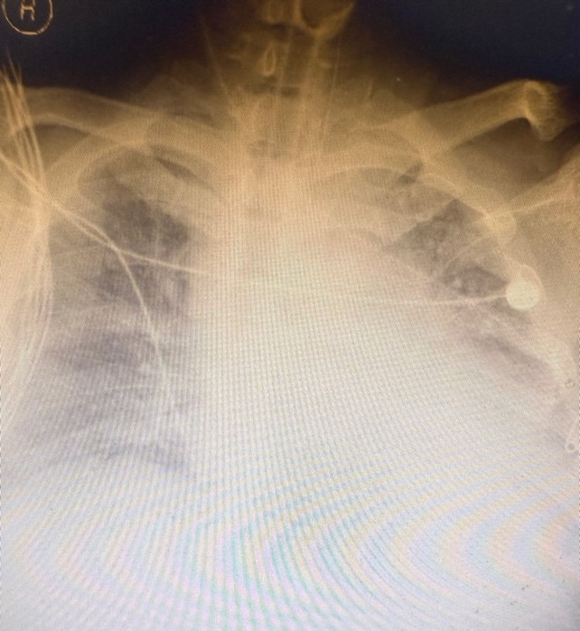
● 入院后检查
3.影像学检查：

Slide 7
● 诊断评估
诊断评估
1.初步诊断：高血压脑出血，感染（败血症、肺部感染、尿路感染）
2.诊断依据：患者反复发热，PCT 1.95，痰病原学及血培养检查提示鲍曼不动杆菌
3.鉴别诊断：入院后反复发热，4.23行纤支镜检查，肺泡灌洗液真菌、细菌均阴性，BALF tNGS：副流感嗜血杆菌（相对浓度1.0*10^2 copies/ml），幽门螺杆菌（相对浓度6.0*10^1 copies/ml），液化沙雷氏菌（相对浓度1.0*10^2 copies/ml），惠普尔养障体（相对浓度3.46*10^3 copies/ml），2025-04-23胸部CT扫描：双肺下叶坠积性炎症，建议治疗后复查；心包中等量积液，较前（2025-4-22）稍吸收，请结合临床随诊。 入院后予美罗培南+舒巴坦钠经验性抗感染治疗。4.27复查血：天冬氨酸转氨酶（干式法）：1095U/L↑,血清钠（干式法）：146mmol/L↑,结合胆红素（干式法）：8.4umol/L↑,总胆红素（干式法）：40.5μmol/L↑,丙氨酸转氨酶（干式法）：834U/L↑,白蛋白（干式法）：29g/L↓ 示转氨酶较前明显升高，总胆红素轻度升高，INR 3.62，PT 40.4s，凝血功能异常考虑与床旁RT抗凝相关，肝功能不全考虑药物性肝损可能，停用美罗培南、氯硝西泮，根据eGFR调整为头孢他啶阿维巴坦，加用美能和双环醇保肝，输注血浆200ml。 患者反复发热，PCT 1.95，痰病原学及血培养检查提示鲍曼不动杆菌

Slide 8
● 治疗过程
1.药物（入院后（4.23）予美罗培南+舒巴坦钠经验性抗感染治疗，4.27停用美罗培南，根据eGFR调整为头孢他啶阿维巴坦）
2.手术（无）

Slide 9
● 治疗过程
3.微生物/病理结果（4.28号痰病原学及血培养检查提示鲍曼不动杆菌；5.5号检验科痰培养(CRAB)耐碳青霉烯(鲍曼不动杆菌),请注意隔离；依拉环素敏感）
4.方案调整（5.1调整抗菌方案为奥马环素+舒巴坦钠+头孢他啶阿维巴坦抗感染；5.6抗生素调整为利奈唑胺600mg q12h po，依拉环素50mg q12h ，舒巴坦钠抗感染治疗，导管相关；5.8患者炎症指标较前显著升高，血NGS外送提示：肺炎克雷伯，鲍曼不动杆菌。加用头孢他定阿维巴坦1.25g q12h抗感染治疗）
5.指标追踪（5.11复查血PCT较前显著下降。体温高峰下降。）

Slide 10
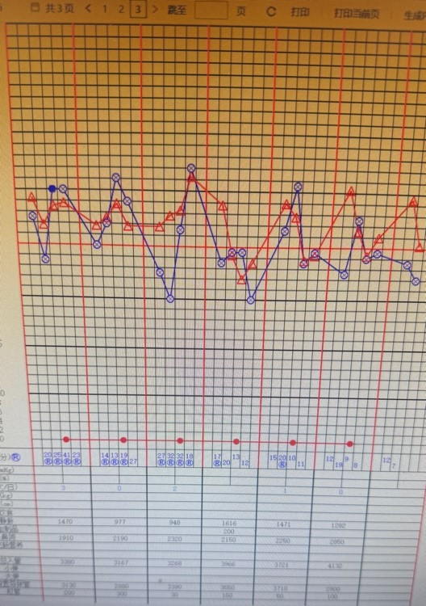
● 治疗过程
3.时间轴记录:(折线图)

Slide 11

● 诊疗体会
1.疗效评价：患者入院后反复发热，考虑经济因素前期予以经验性治疗（美罗培南+舒巴坦钠），但是感染控制不佳；后续对于家庭条件较好患者，可以考虑早点使用四环素新药依拉环素治疗
2.局限性：未进行支气管肺泡灌洗；检出鲍曼时未第一时间使用对阴性菌抗菌活性更强的新药
3.结论：患者入院后对于反复发热病人第一时间常规送检，且经验性使用抗菌谱广的新药控制感染；对于多种病原体感染，结合病人情况联合治疗，再降阶梯治疗

Slide 12
感谢观看
敬请指导

